Slide 1
PENETAPAN KADAR OBAT DALAM SAMPEL BIOLOGIS
Sri Tasminatun, M.Si.,Apt

Slide 2
TUJUAN PRAKTIKUM
Mahasiswa mampu menjelaskan cara uji penetapan kadar obat dalam sampel biologis
STUDI FARMAKOKINETIKA OBAT

Slide 3
manfaat studi farmakokinetik
Memperkirakan kadar obat dalam plasma, jaringan, dan urin pada berbagai pengaturan dosis.
Menghitung pengaturan dosis optimum untuk tiap pasien secara individual
Memperkirakan kemungkinan akumulasi obat dan/atau metabolit-metabolitnya.
Menghubungkan konsentrasi obat dengan aktivitas farmakologis atau toksikologis.

Slide 4
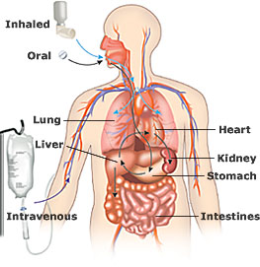
FASE FARMASETIK
FASE FARMAKOKINETIK
FASE FARMAKODINAMIK

Slide 5
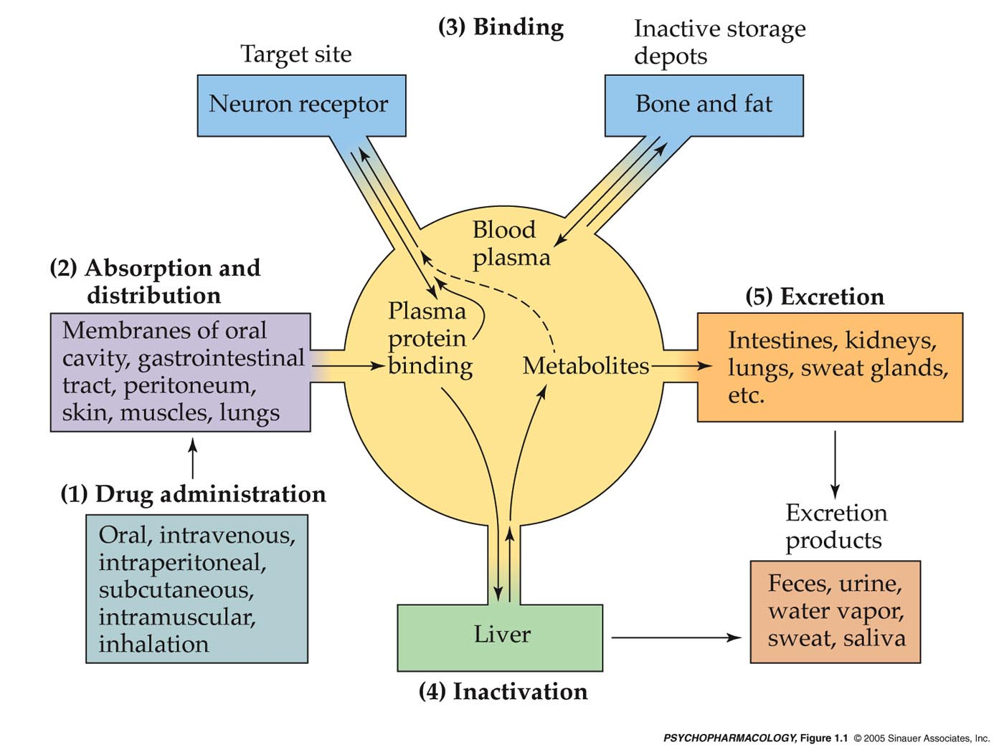

Slide 6
Plasma Drug
Concentration
Pharmacologic Response
When pharmacologic effects relate to plasma drug concentrations,
The latter can be used to predict the former

Slide 7
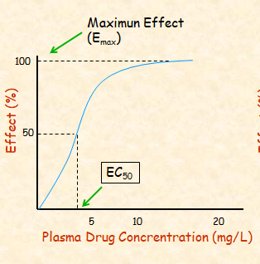
Relationship of effect (as a percentage of maximal effect) to
drug concentration at the receptor

Slide 8
Teknis praktikum
Mhs dibagi dalam 2 hari praktikum
1 kali praktikum menggunakan 2 lab (@ 34 mhs, dibagi menjadi 3 kel kecil) → 3 instruktur, jd total ada 6 kelompok , 6 instruktur

Slide 9
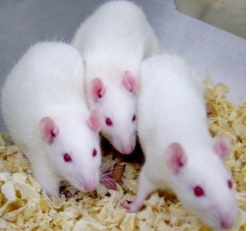
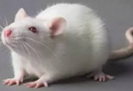
Subyek uji /praktikum
2 ekor Tikus putih (Rattus norvegicus), usia 3 bulan, jantan
1 ekor untuk kontrol negatif
1 ekor untuk perlakuan

Slide 10
SAMPEL uji
Lab 1
Kelompok I : darah / plasma
Kelompok II : organ paru
Kelompok III : organ hati
Lab 2
Kelompok IV : organ ginjal
Kelompok V ; limpha
Kelompok VI : feses / urine

Slide 11
Serum dan Plasma darah
Jika menginginkan serum : darah utuh didiamkan ± 20 menit, disentrifuge kemudian diambil beningannya.
Jika menginginkan plasma : darah utuh + antikoagulan disentrifuge, diambil beningannya.
Plasma lebih sering dipilih untuk analisis karena jumlah obatnya lebih banyak

Slide 12
Bahan uji
Larutan Parasetamol 10 mg/ml dalam propilenglikol 40 % atau tilosa 1 %

Slide 13
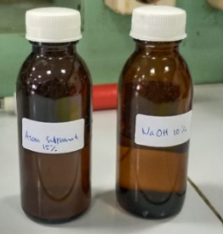
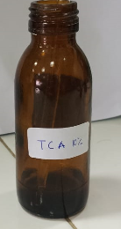
Bahan uji
Asam Klorida 6 N
Natrium Nitrit 10 % segar
Asam Sulfamat 15 %
Aquadest
Na OH
TCA 10 %

Slide 14
ALAT
Pipet ukur 1 ml, 2,5 ml, 5 ml
Labu takar 100 mL
Tabung Reaksi/Flakon
Spektrofotometer dan kuvet spektrofotometer
Alat-alat bedah tikus
7.
Sentrifuge
Stopwatch
Kalkulator
Mortir dan Stamper
Timbangan analitik

Slide 15
Organ
Organ digunakan untuk mengukur kadar obat baik dalam bentuk utuh maupun metabolitnya.
Organ bersifat padat perlu perlakuan terlebih dahulu (dihomogenasi ) sebelum bisa digunakan untuk analisis

Slide 16
Urine dan Feses
Untuk analisa obat maupun metabolitnya yang eliminasinya melalui ginjal
Mudah diperoleh dan jumlahnya banyak
Lama dan selang waktu pengumpulan urin menyesuaikan dengan karakteristik eliminasi obat
Feses bersifat padat perlu perlakuan terlebih dahulu (dihomogenasi ) sebelum bisa digunakan untuk analisis

Slide 17
TAHAPAN PRAKTIKUM
Pembuatan seri kadar parasetamol
PEMEJANAN OBAT PADA HEWAN UJI
PENETAPAN KADAR OBAT
PREPARASI SAMPEL

